Slide 1

CHÀO MỪNG CẢ LỚP ĐẾN VỚI BÀI HỌC!

Slide 2
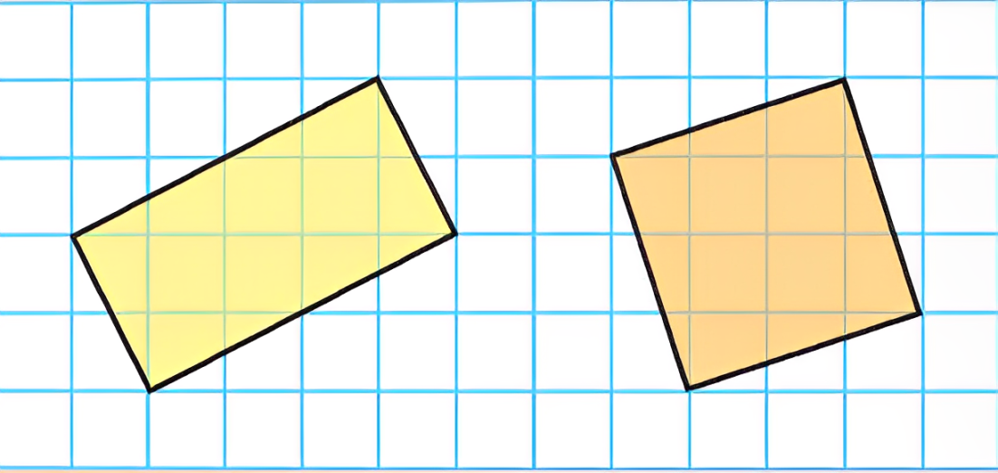

KHỞI ĐỘNG
Một hình chữ nhật và một hình vuông được vẽ trên lưới ô vuông như hình bên. Diện tích hai hình này có bằng nhau không? Giải thích bằng nhiều cách khác nhau.

Slide 3

CHƯƠNG 3. CĂN THỨC
BÀI 3. TÍNH CHẤT CỦA PHÉP KHAI PHƯƠNG

Slide 4

NỘI DUNG BÀI HỌC
1. Căn thức bậc hai của một bình phương
2. Căn thức bậc hai của một tích
3. Căn thức bậc hai của một thương

Slide 5
1. CĂN THỨC BẬC HAI CỦA MỘT BÌNH PHƯƠNG

Slide 6

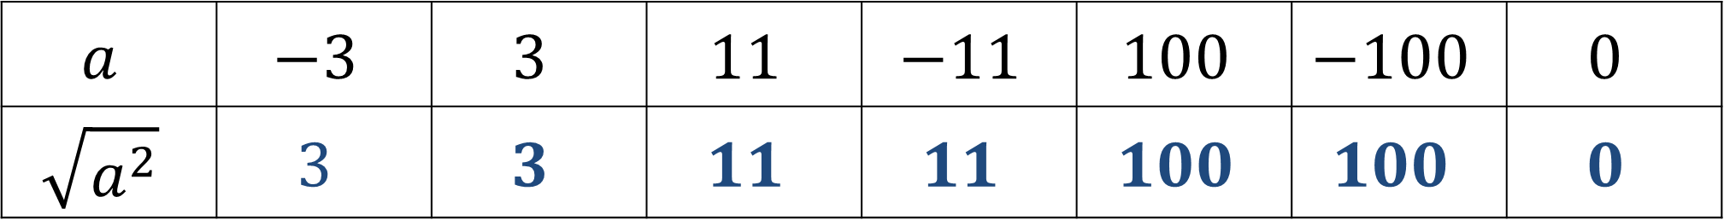
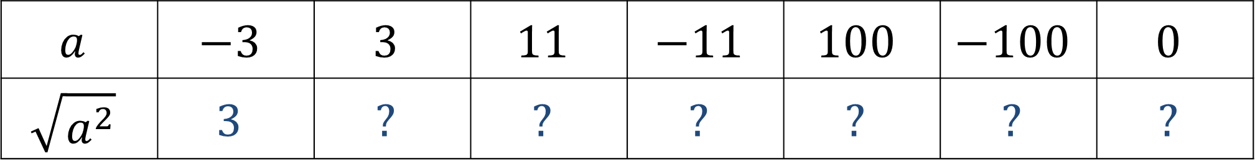
HĐKP1: Hoàn thành bảng sau vào vở.
$$a$$ | $$−3$$ | $$3$$ | $$11$$ | $$−11$$ | $$100$$ | $$−100$$ | $$0$$
$$\sqrt{a^{2}}$$ | $$3$$ | $$?$$ | $$?$$ | $$?$$ | $$?$$ | $$?$$ | $$?$$
Từ đó, nhận xét gì về căn bậc hai số học của bình phương của một số?
Giải:
$$a$$ | $$−3$$ | $$3$$ | $$11$$ | $$−11$$ | $$100$$ | $$−100$$ | $$0$$
$$\sqrt{a^{2}}$$ | $$3$$ | $$3$$ | $$11$$ | $$11$$ | $$100$$ | $$100$$ | $$0$$
Nhận xét: $\sqrt{a^{2}}=a$ nếu $a≥0$và $\sqrt{a^{2}}=−a$ nếu $a<0$. Suy ra: $\sqrt{a^{2}}=|a|$.

Slide 7

Tính chất
Với mọi số thực $a$, ta có $\sqrt{a^{2}}=|a|$
Tổng quát:
Với biểu thức $A$ bất kì, ta có $\sqrt{A^{2}}=|A|$, nghĩa là:
$\sqrt{A^{2}}=A$ khi $A≥0$ (tức là khi $A$ nhận giá trị không âm);
$\sqrt{A^{2}}=−A$ khi $A<0$ (tức là khi $A$ nhận giá trị âm).

Slide 8

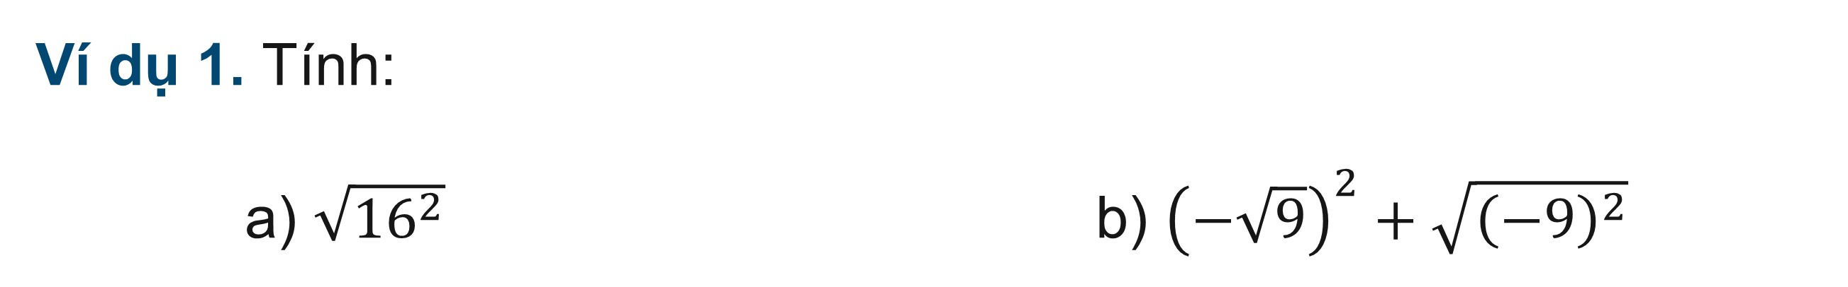
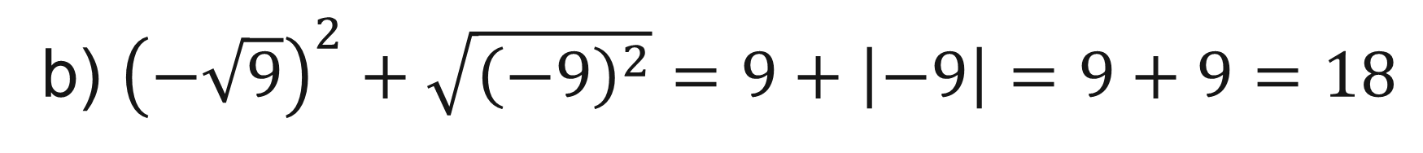
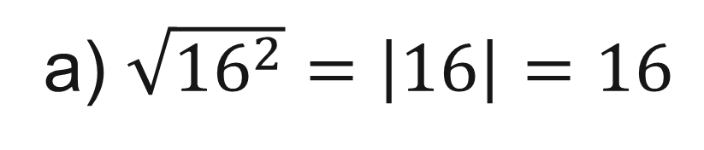
Ví dụ 1. Tính:
a) $\sqrt{{16}^{2}}$ b) ${\left(−\sqrt{9}\right)}^{2}+\sqrt{{\left(−9\right)}^{2}}$
Giải:
a) $\sqrt{{16}^{2}}=\left|16\right|=16$
b) ${\left(−\sqrt{9}\right)}^{2}+\sqrt{{\left(−9\right)}^{2}}=9+\left|−9\right|=9+9=18$

Slide 9
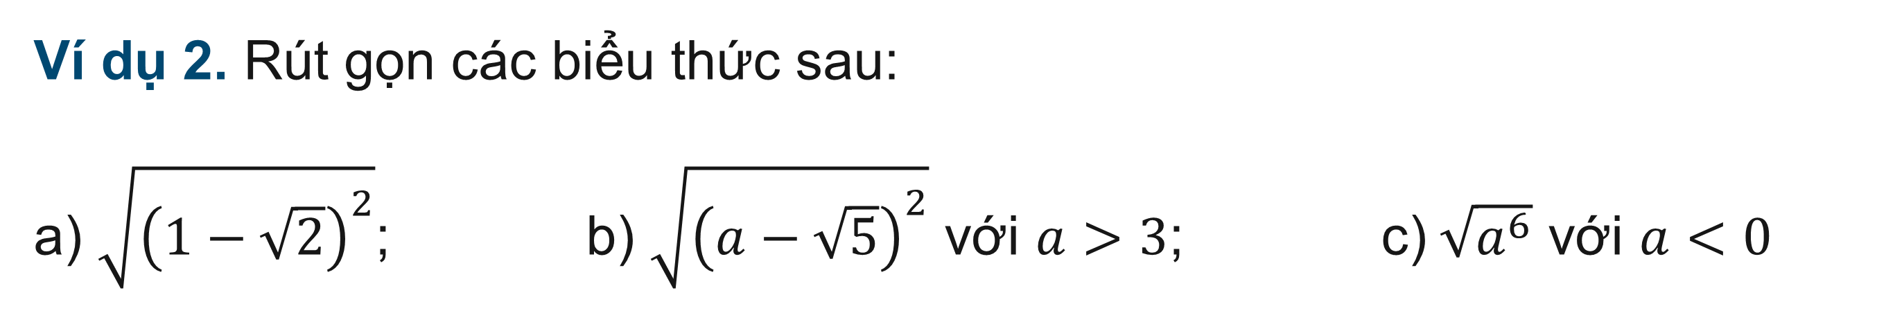
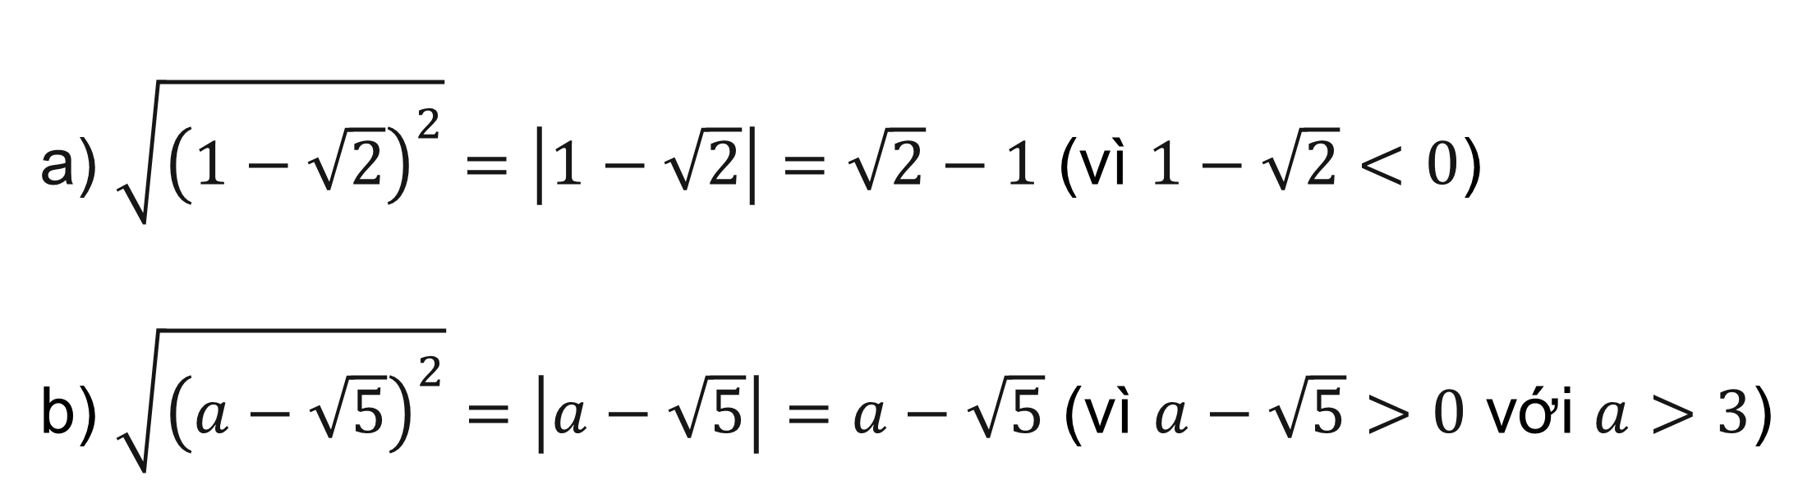
Ví dụ 2. Rút gọn các biểu thức sau:
a) $\sqrt{{\left(1−\sqrt{2}\right)}^{2}}$; b) $\sqrt{{\left(a−\sqrt{5}\right)}^{2}}$ với $a>3$; c) $\sqrt{a^{6}}$ với $a<0$
Giải:
a) $\sqrt{{\left(1−\sqrt{2}\right)}^{2}}=\left|1−\sqrt{2}\right|=\sqrt{2}−1$ (vì $1−\sqrt{2}<0$)
b) $\sqrt{{\left(a−\sqrt{5}\right)}^{2}}=\left|a−\sqrt{5}\right|=a−\sqrt{5}$ (vì $a−\sqrt{5}>0$ với $a>3$)
c) $\sqrt{a^{6}}=\sqrt{{\left(a^{3}\right)}^{2}}=\left|a^{3}\right|=− a^{3}$ (vì $a^{3}<0$ với $a<0$)

Slide 10


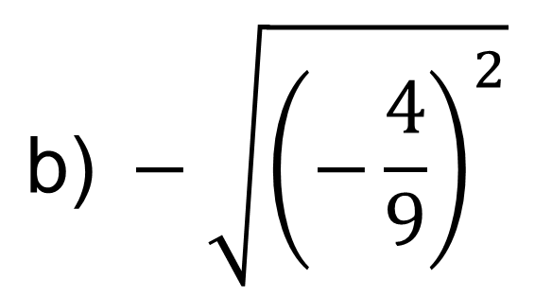
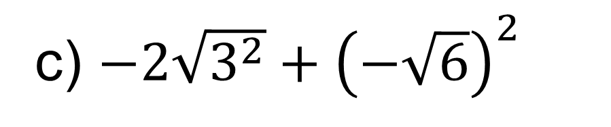
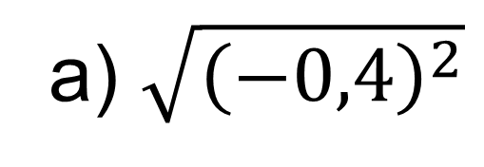
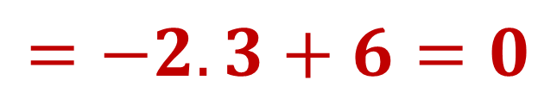
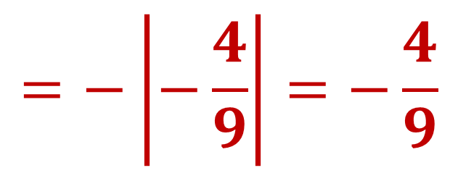
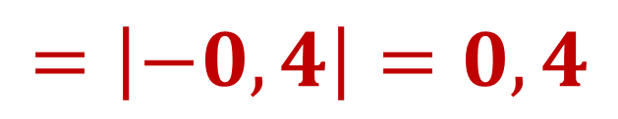
Thực hành 1
Tính:
a) $\sqrt{{\left(−0,4\right)}^{2}}$
$$=\left|−0,4\right|=0,4$$
$$\text{b}\text{)} −\sqrt{{\left(−\frac{4}{9}\right)}^{2}}$$
$$=−\left|−\frac{4}{9}\right|=−\frac{4}{9}$$
c) $−2\sqrt{3^{2}}+{\left(−\sqrt{6}\right)}^{2}$
$$=−2.3+6=0$$

Slide 11
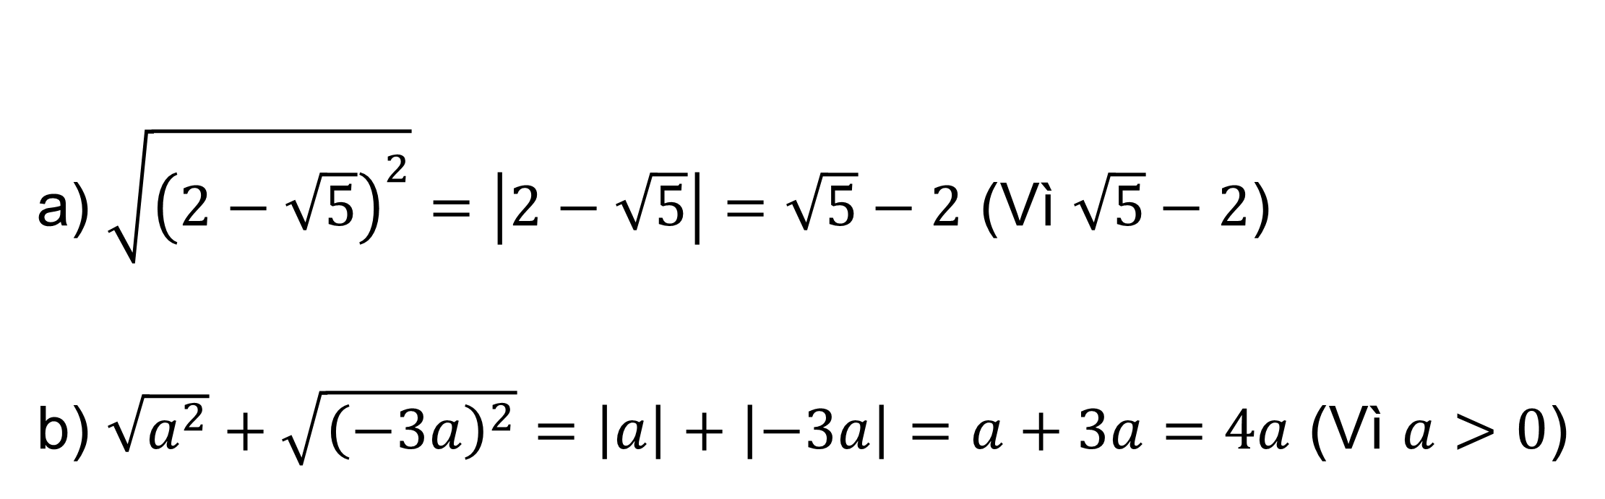
Thực hành 2
Rút gọn các biểu thức sau:
a) $\sqrt{{\left(2−\sqrt{5}\right)}^{2}}$; b) $\sqrt{a^{2}}+\sqrt{{\left(−3a\right)}^{2}}$ với $a>0$
Giải:
a) $\sqrt{{\left(2−\sqrt{5}\right)}^{2}}=\left|2−\sqrt{5}\right|=\sqrt{5}−2$ (Vì $\sqrt{5}−2$)
b) $\sqrt{a^{2}}+\sqrt{{\left(−3a\right)}^{2}}=\left|a\right|+\left|−3a\right|=a+3a=4a$ (Vì $a>0$)

Slide 12
2. CĂN THỨC BẬC HAI
CỦA MỘT TÍCH

Slide 13
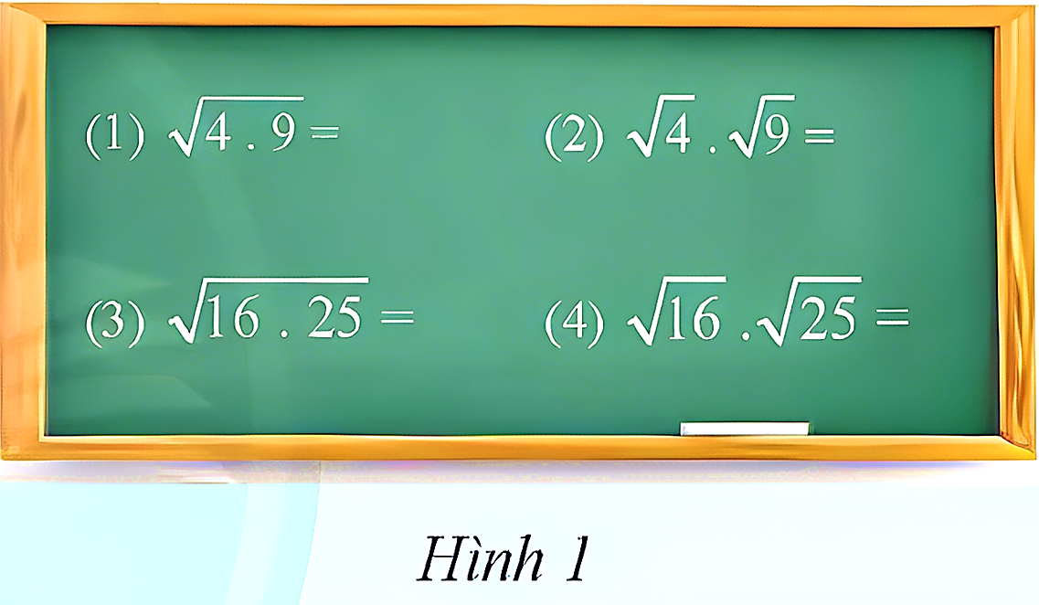
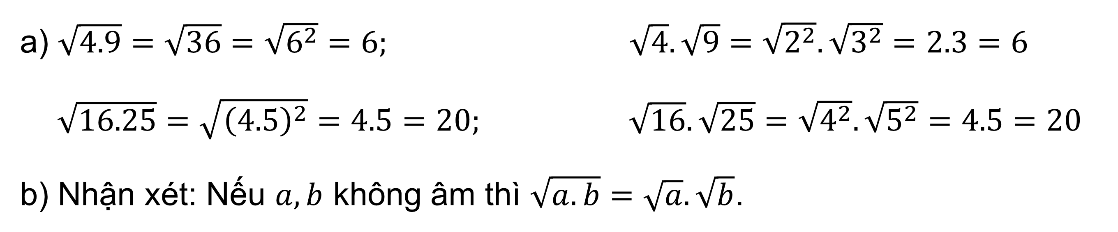
HĐKP2:
a) Thực hiện các phép tính cho trên bảng trong Hình 1.
b) Từ đó, có nhận xét gì về căn bậc hai của tích hai số không âm?
Hình 1
Giải:
a) $\sqrt{4.9}=\sqrt{36}=\sqrt{6^{2}}=6; \sqrt{4}.\sqrt{9}=\sqrt{2^{2}}.\sqrt{3^{2}}=2.3=6$
$\sqrt{16.25}=\sqrt{{\left(4.5\right)}^{2}}=4.5=20; \sqrt{16}.\sqrt{25}=\sqrt{4^{2}}.\sqrt{5^{2}}=4.5=20$
b) Nhận xét: Nếu $a, b$ không âm thì $\sqrt{a.b}=\sqrt{a}.\sqrt{b}$.

Slide 14

Tính chất
Với hai số thực $a$ và $b$ không âm, ta có
$$\sqrt{a.b}=\sqrt{a}.\sqrt{b}$$
Tổng quát:
Với hai biểu thức $A$ và $B$ nhận giá trị không âm, ta có:
$$\sqrt{A.B}=\sqrt{A}.\sqrt{B}$$

Slide 15

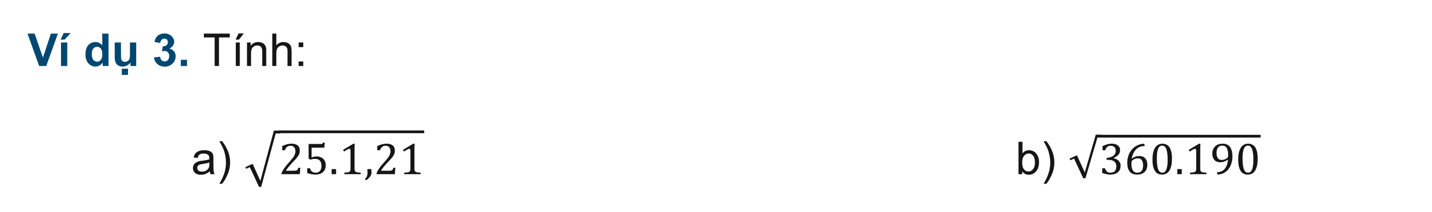
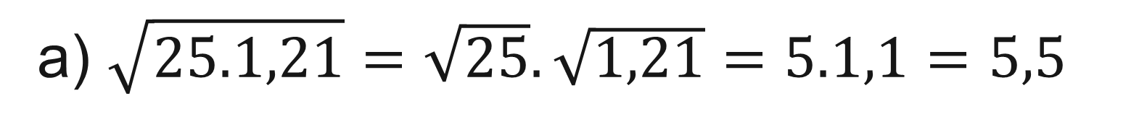
Ví dụ 3. Tính:
a) $\sqrt{25.1,21}$ b) $\sqrt{360.190}$
Giải:
a) $\sqrt{25.1,21}=\sqrt{25}.\sqrt{1,21}=5.1,1=5,5$
b) $\sqrt{360.190}=\sqrt{36.9.100}=\sqrt{36}.\sqrt{9}.\sqrt{100}=6.3.10=180$

Slide 16

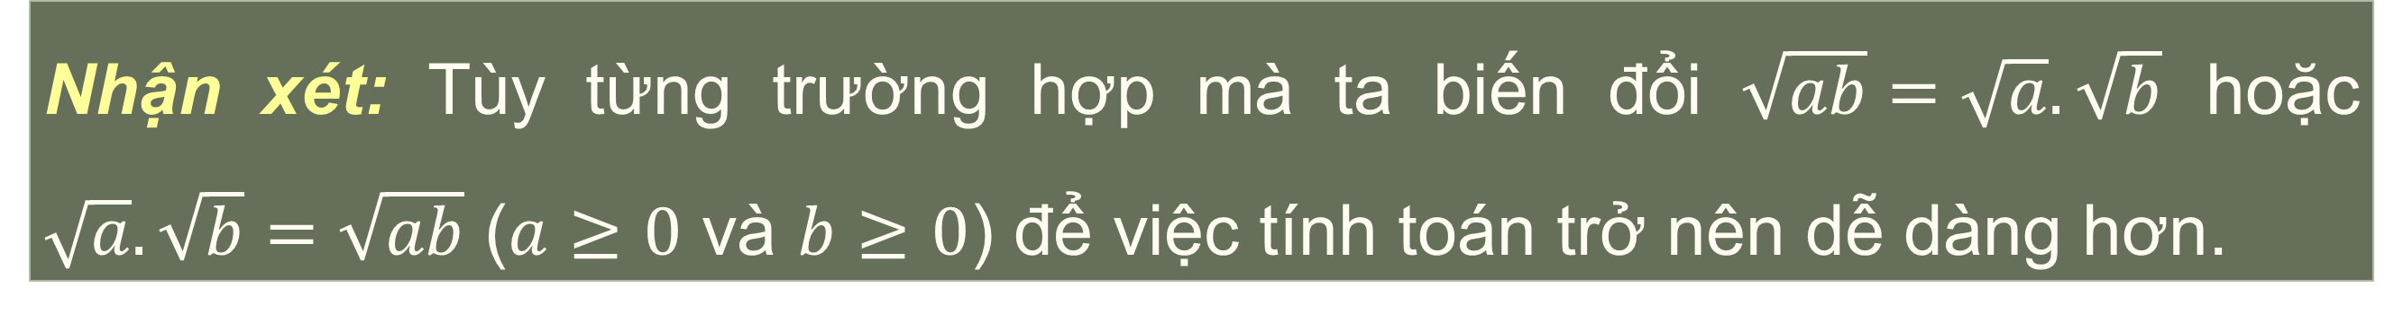
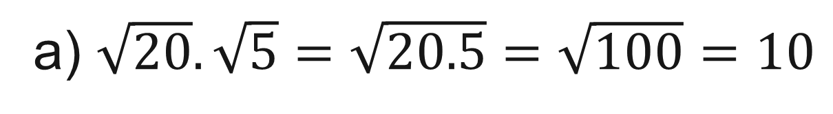
Ví dụ 4. Tính: a) $\sqrt{20}.\sqrt{5}$; b) $\sqrt{2,8}.\sqrt{7}.\sqrt{10}$
Giải:
a) $\sqrt{20}.\sqrt{5}=\sqrt{20.5}=\sqrt{100}=10$
b) $\sqrt{2,8}.\sqrt{7}.\sqrt{10}=\sqrt{2,8.7.10}=\sqrt{28.7}=\sqrt{4.7.7}=\sqrt{2^{2}.7^{2}}=\sqrt{{14}^{2}}=14$
Nhận xét: Tùy từng trường hợp mà ta biến đổi $\sqrt{ab}=\sqrt{a}.\sqrt{b}$ hoặc $\sqrt{a}.\sqrt{b}=\sqrt{ab}$ ($a≥0$ và $b≥0$) để việc tính toán trở nên dễ dàng hơn.

Slide 17
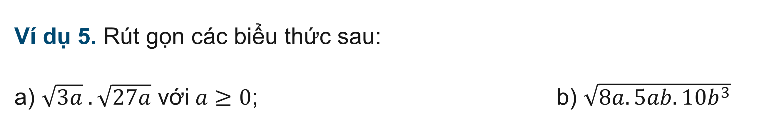
Ví dụ 5. Rút gọn các biểu thức sau:
a) $\sqrt{3a} . \sqrt{27a}$ với$a≥0$; b) $\sqrt{8a.5ab.10b^{3}}$
Giải:
a) $\sqrt{3a} . \sqrt{27a}=\sqrt{3a.27a}=\sqrt{81a^{2}}=\sqrt{81} . \sqrt{a^{2}}=9\left|a\right|=9a$ (vì $a≥0$)
b) $\sqrt{8a.5ab.10b^{3}}=\sqrt{8.5.10.a^{2}b^{4}}=\sqrt{400}.\sqrt{a^{2}}.\sqrt{{\left(b^{2}\right)}^{2}}=20\left|a\right|b^{2}$

Slide 18

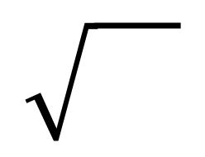

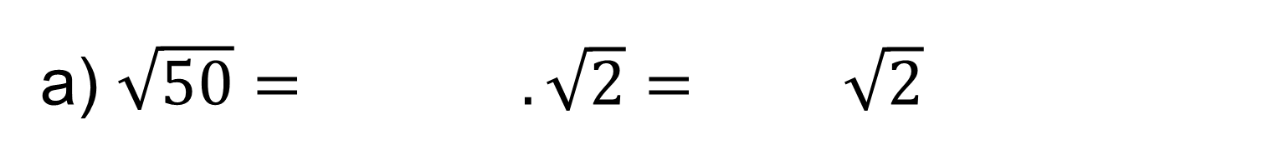

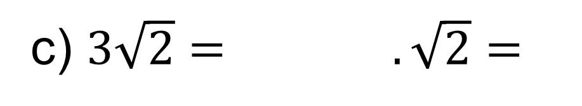
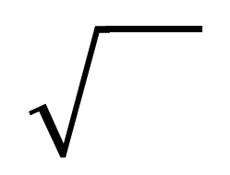



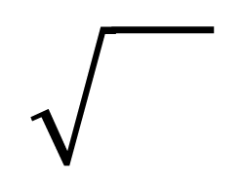
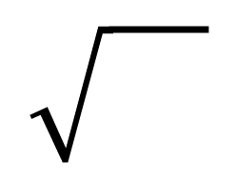
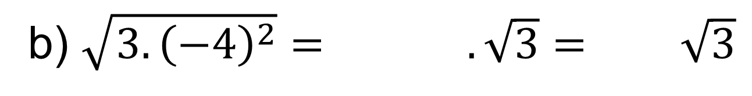

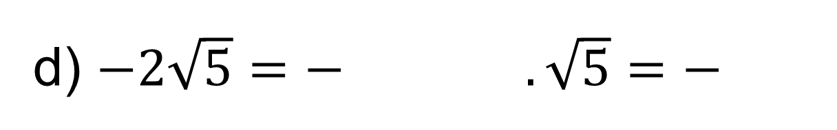

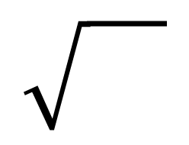
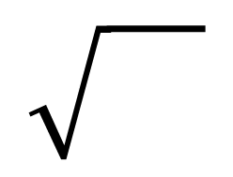

HĐKP3: Thay mỗi bằng số thích hợp:
?
a) $\sqrt{50}= .\sqrt{2}= \sqrt{2}$
$$18$$
$$25$$
$$5$$
$$9$$
?
?
?
?
c) $3\sqrt{2}= .\sqrt{2}=$
d) $−2\sqrt{5}=− .\sqrt{5}=−$
$$20$$
$$4$$
$$16$$
$$4$$
?
?
b) $\sqrt{3.{\left(−4\right)}^{2}}= .\sqrt{3}= \sqrt{3}$
?
?

Slide 19
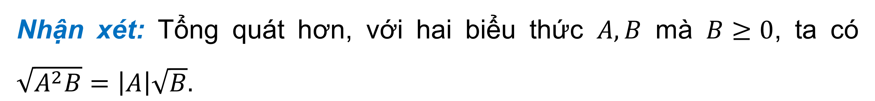

Tổng quát
Với số thực $a$ bất kì và $b$ không âm, ta có $\sqrt{a^{2}b}=|a|\sqrt{b}$
Biến đổi này được gọi là đưa thừa số ra ngoài dấu căn.
Ngược lại, ta có biến đổi đưa thừa số vào trong dấu căn:
Nếu $a≥0$ thì $a\sqrt{b}=\sqrt{a^{2}b}$
Nếu $a<0$ thì $a\sqrt{b}=−\sqrt{a^{2}b}$
Nhận xét: Tổng quát hơn, với hai biểu thức $A, B$ mà $B≥0$, ta có $\sqrt{A^{2}B}=\left|A\right|\sqrt{B}.$

Slide 20
Còn nữa….
Có đủ bộ word và powerpoint cả năm tất cả các bài môn: Toán 9 Cánh diều
LH Zalo 0969 325 896
https://tailieugiaovien.edu.vn/subject_lesson/toan-9/

Slide 21


